Slide 9
Ідентичність є екзистенційною характеристикою людини. Самоідентифікація та належність до спільнот, встановлення соціальних зв’язків – базові потреби людини ). Поняття «ідентичність» та «політика ідентичності» виникли відносно нещодавно. Введення до наукового обігу першого повʼязують з іменем психолога Еріка Еріксона у 1950-х рр., а друге поняття зʼявилося у культурній політиці у 1980-1990-х рр. Сьогодні термін «ідентичність» використовують для позначення багатьох явищ: від соціальних категорій чи ролей до основної інформації про людину (особисті дані). Дискурс по питанням ідентичності продовжує бути відкритим.

Slide 10
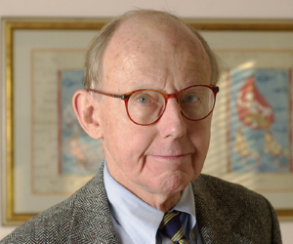
За визначенням Семюеля Гантінгтона ідентичністю є індивідуальне/групове відчуття себе, продукт самосвідомості, який передбачає, що “я”/“ми” володіємо певними відмінними якостями, що відрізняють “мене”/“нас” від “тебе”/“вас”.
Дитина може від народження мати певні елементи ідентичності (ім’я, стать, походження, громадянство), проте, вони не стануть частиною її ідентичності, поки ця дитина не усвідомить їх і не стане визначати себе відповідно до них
(Huntington S. P. Who Are We?).

Slide 11
Ідентичність передбачає внутрішнє відчуття приналежності до визначеної соціокультурної спільноти через подібність до них та одночасно відмінності від представників інших соціокультурних спільнот. Вона включає сукупність уявлень людини про себе, своє становище в суспільстві, ототожнення з певними групами, культурними моделями, соціальні обов’язки, а також ціннісно-емоційне ставлення до цих зв’язків та обов’язків.
Складовими ідентичності людини є:
когнітивна,
емоційна,
мотиваційна.

Slide 12
Самобутність

Slide 13
Чинники, які визначають нашу ідентичність
Історія (спільне походження, досвід перемог та поразок, герої)
Мова
Культура (традиції)
Релігія (віра)
Територія (народ стає нацією)
Символіка (прапор, герб, гімн, калина…)
громадянство

